Slide 1
SISTEMA CIRCOLATORIO

Slide 2
ARTERIE della
GRANDE CIRCOLAZIONE

Slide 3
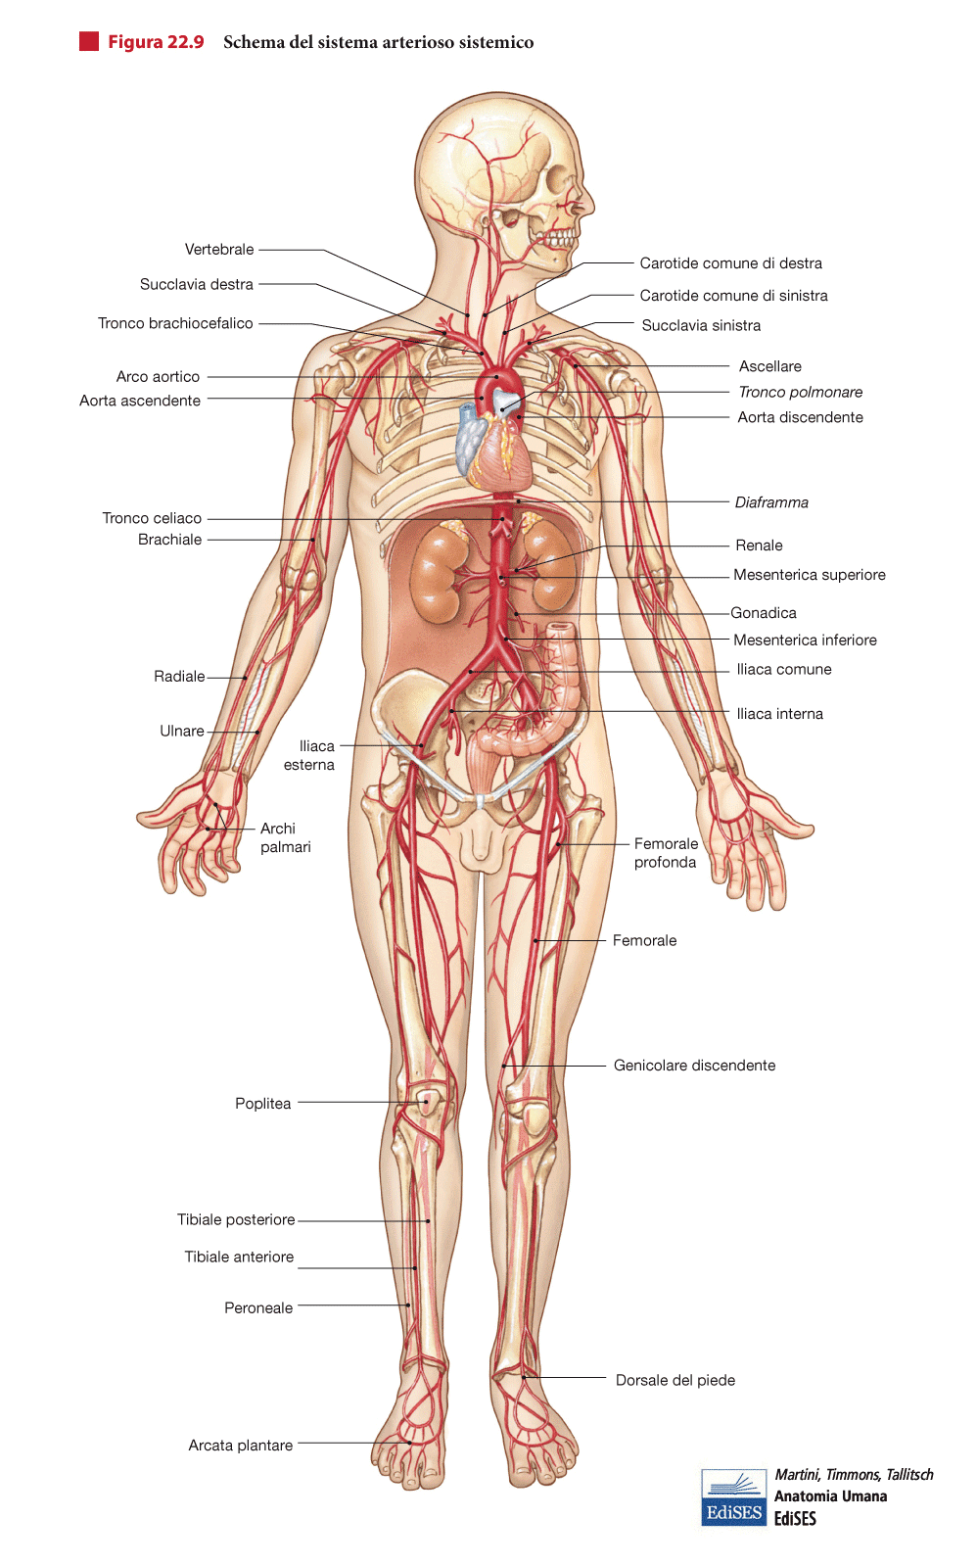

Slide 4
SISTEMA ARTERIOSO
DELLA GRANDE CIRCOLAZIONE
A partire dal Ventricolo Sinistro del Cuore, fa capo all’ AORTA ASCENDENTE, cui fa seguito l’ ARCO AORTICO, il quale, piegando posteriormente verso sinistra, dà luogo alla AORTA DISCENDENTE, suddivisa in AORTA TORACICA e, superato il Diaframma, in AORTA ADDOMINALE.
A livello della IV Vertebra Lombare (L4), si biforca nei due Rami Collaterali (ARTERIE ILIACHE COMUNI) ed emette il suo ramo terminale ARTERIA SACRALE MEDIANA (o Media).

Slide 5
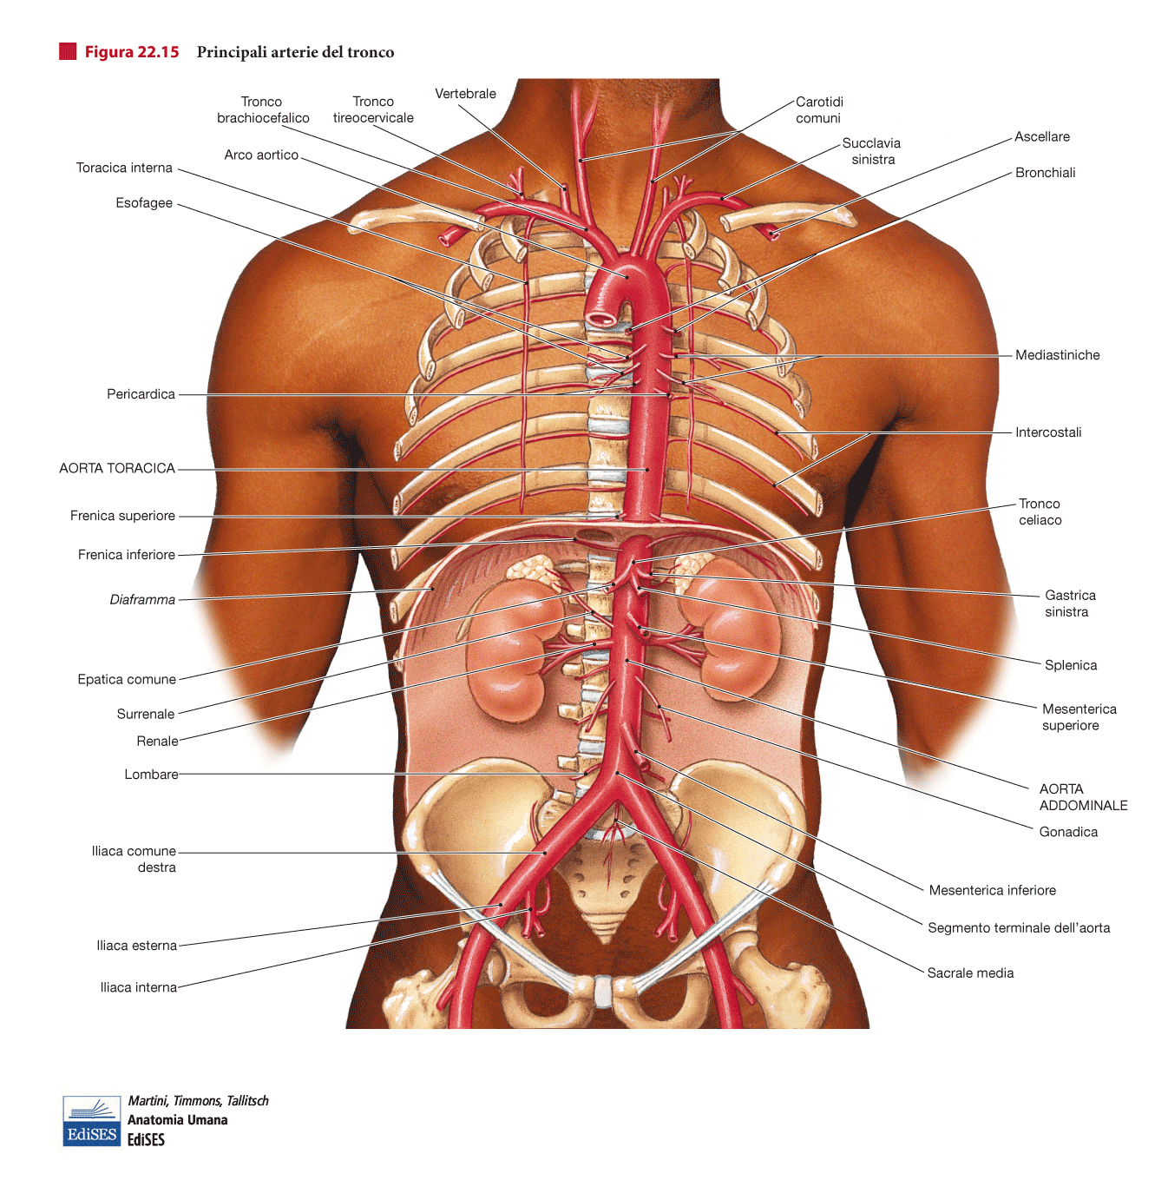

Slide 6
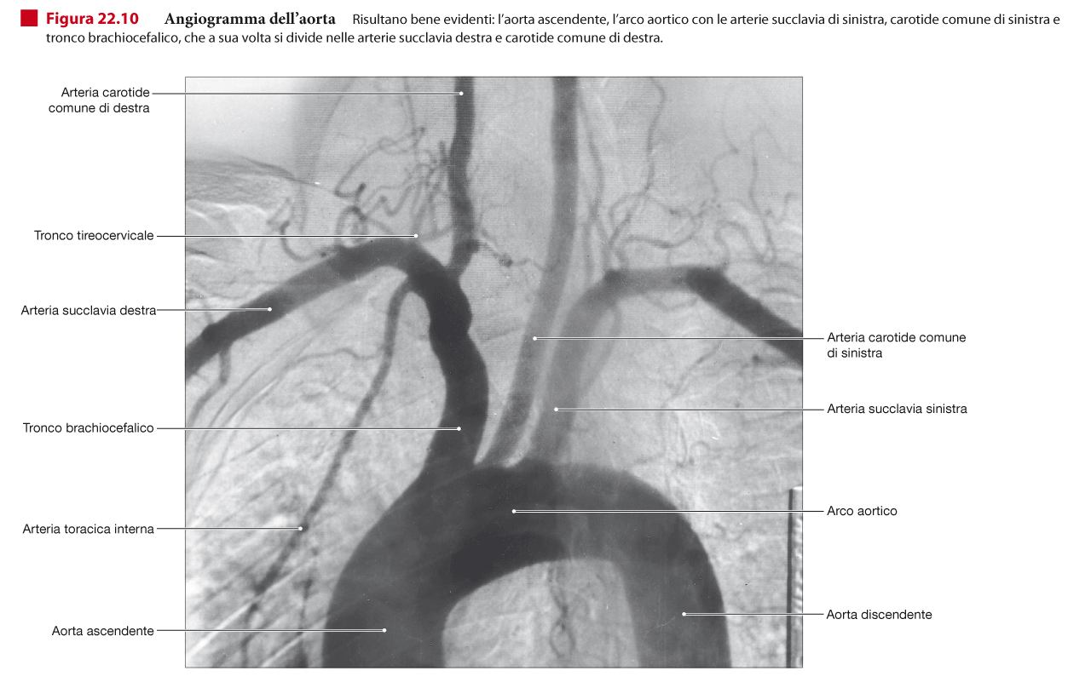

Slide 7
ARCO DELL’ AORTA
Localizzato posteriormente allo sterno, emette, da destra verso sinistra, nella maggior parte degli individui (circa 80%):
ARTERIA ANONIMA o TRONCO ARTERIOSO BRACHIOCEFALICO, che emette a sua volta la Arteria Carotide Comune Destra e Arteria Succlavia Destra
ARTERIA CAROTIDE COMUNE SINISTRA
ARTERIA SUCCLAVIA SINISTRA

Slide 8
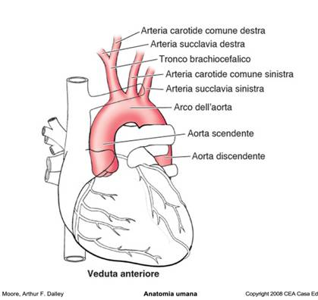
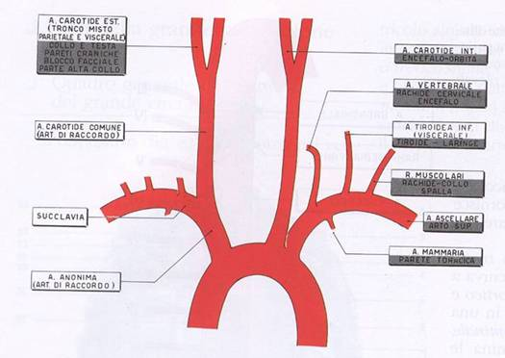
ARCO AORTICO e DIRAMAZIONI

Slide 9
SISTEMA ARTERIOSO CAROTIDEO
L’ ARTERIA CAROTIDE COMUNE risale nella Regione Laterale del Collo. A livello della Cartilagine Tiroidea della Laringe, si biforca in :
ARTERIA CAROTIDE ESTERNA, che provvede prevalentemente all’ irrorazione dello Splancnocranio
ARTERIA CAROTIDE INTERNA risale portandosi nel Neurocranio e contribuisce alla irrorazione arteriosa dell’ Encefalo nel Poligono Arterioso Encefalico di Willis

Slide 10
ARTERIA CAROTIDE ESTERNA
EMETTE I SEGUENTI RAMI IN DIREZIONE CAUDO-CRANIALE:
ARTERIA TIROIDEA SUPERIORE
ARTERIA LINGUALE
ARTERIA FACIALE
ARTERIA MASCELLARE INTERNA
ARTERIA TRASVERSA DELLA FACCIA
ARTERIA TEMPORALE SUPERFICIALE

Slide 11
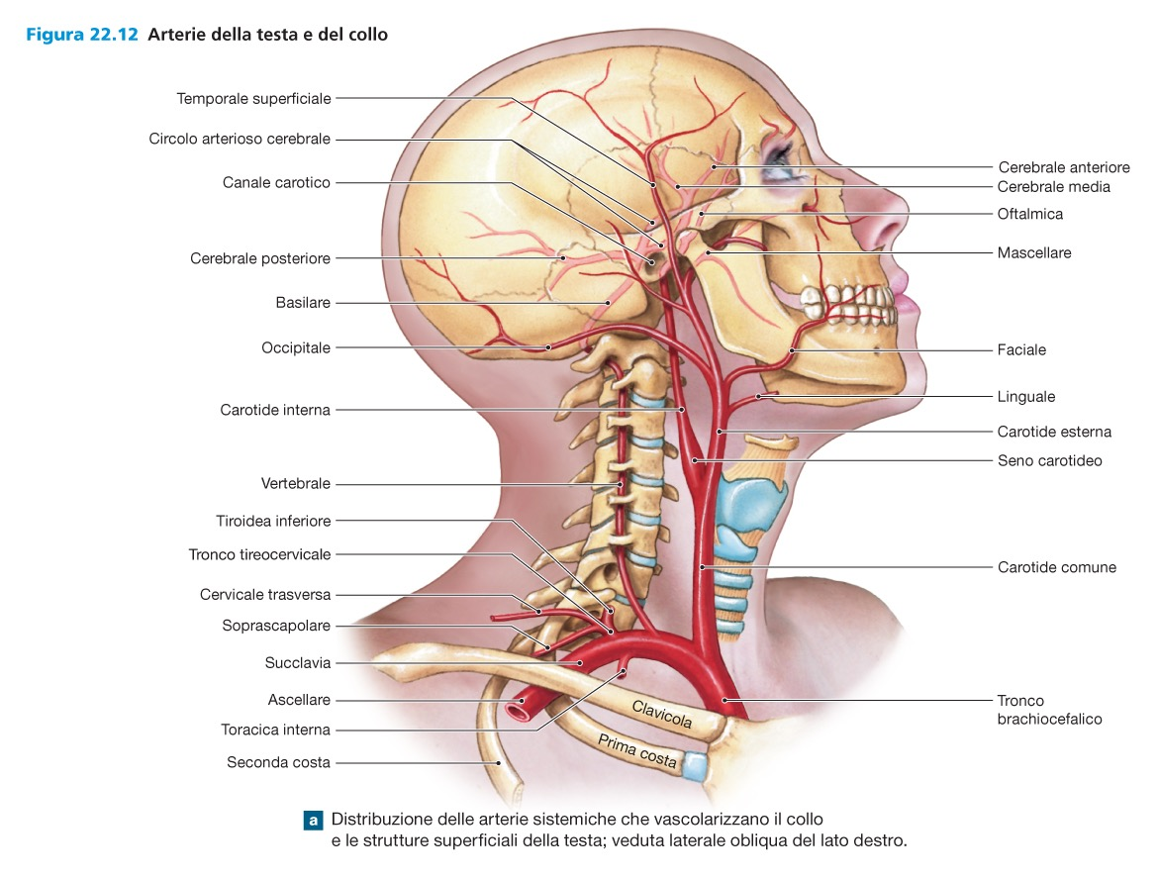


Slide 12
ARTERIA CAROTIDE INTERNA
Risale nel collo e penetra nella Fossa Neurocranica Media, dove contribuisce al POLIGONO ARTERIOSO ENCEFALICO di WILLIS con l’ARTERIA CEREBRALE MEDIA ed ANTERIORE.
A livello del Corpo dello Sfenoide, emette l’ ARTERIA OFTALMICA, che provvede ad irrorare il Bulbo Oculare

Slide 13
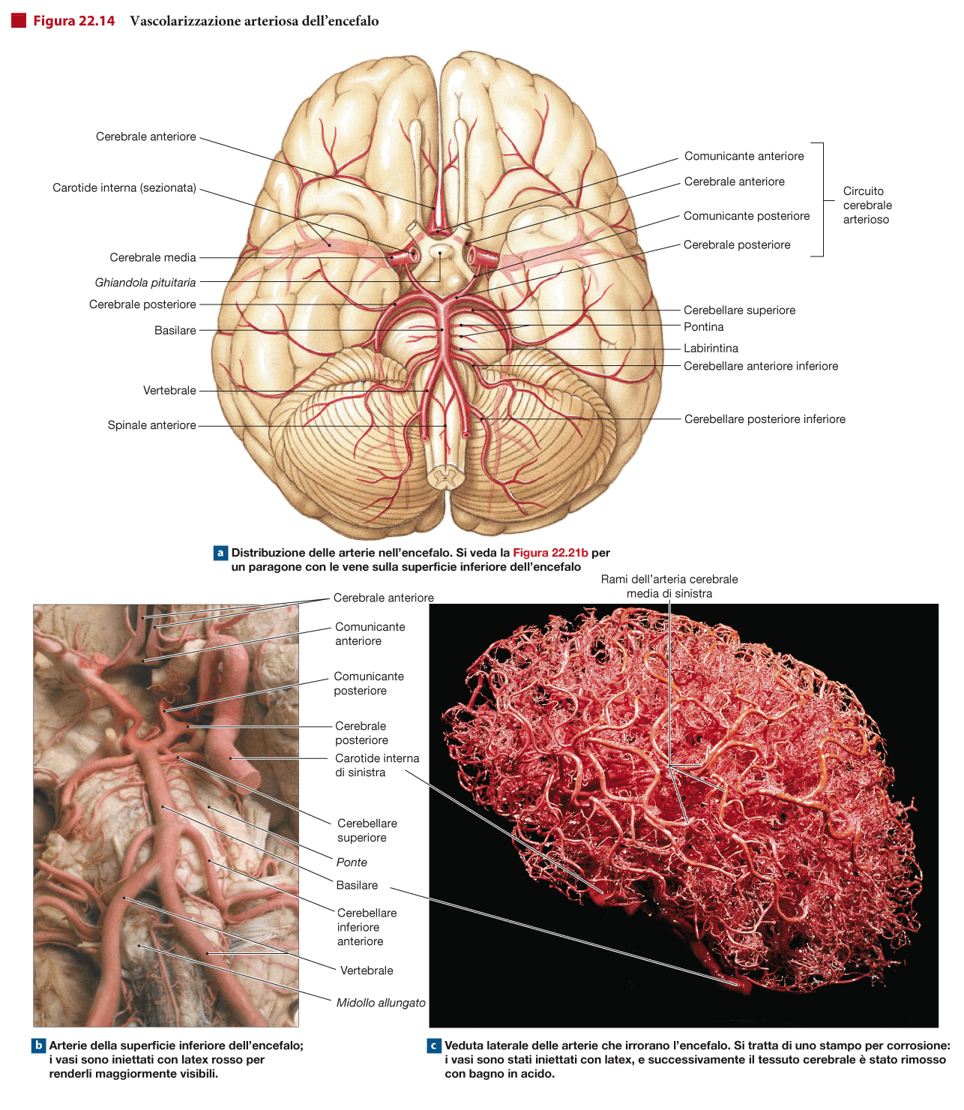

Slide 14
ARTERIA SUCCLAVIA
Dall’ Arco Aortico si dirige postero-inferiormente alla Clavicola, dopo avere emesso il TRONCO TIREO-CERVICALE e l’ ARTERIA VERTEBRALE: quest’ultima risale lungo la Colonna Cervicale e penetra nel Neurocranio attraverso il Grande Foro Occipitale, per emettere le ARTERIE CEREBELLARI, UDITIVA INTERNA, e per contribuire al Poligono Arterioso Encefalico con la ARTERIA CEREBRALE POSTERIORE.
Penetrando nella CAVITA’ ASCELLARE, diviene ARTERIA ASCELLARE, poi ARTERIA OMERALE o BRACHIALE, che, a livello del gomito, emette le ARTERIE ULNARE e RADIALE, che a loro volta, originano le ARCATE PROFONDA e SUPERFICIALE della MANO
Si ricordi anche la Arteria TORACICA INTERNA

Slide 15
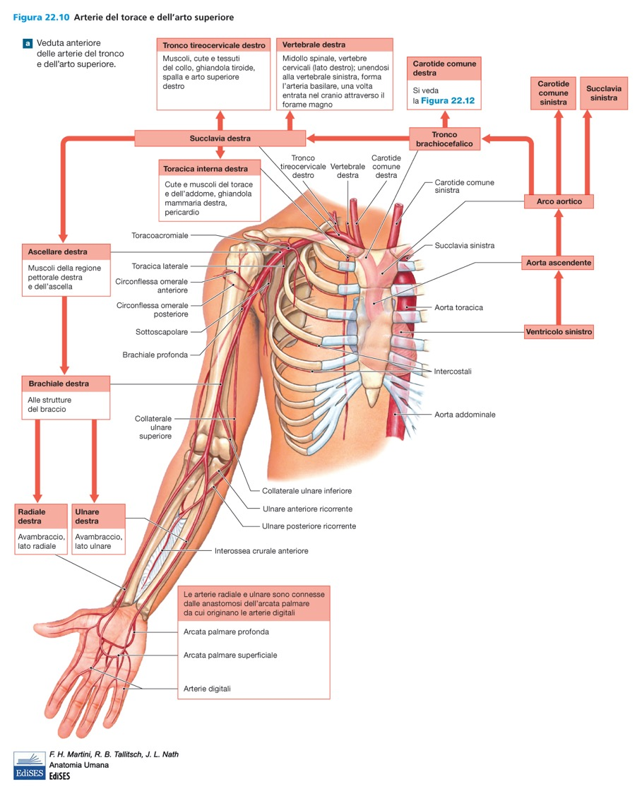

Slide 16
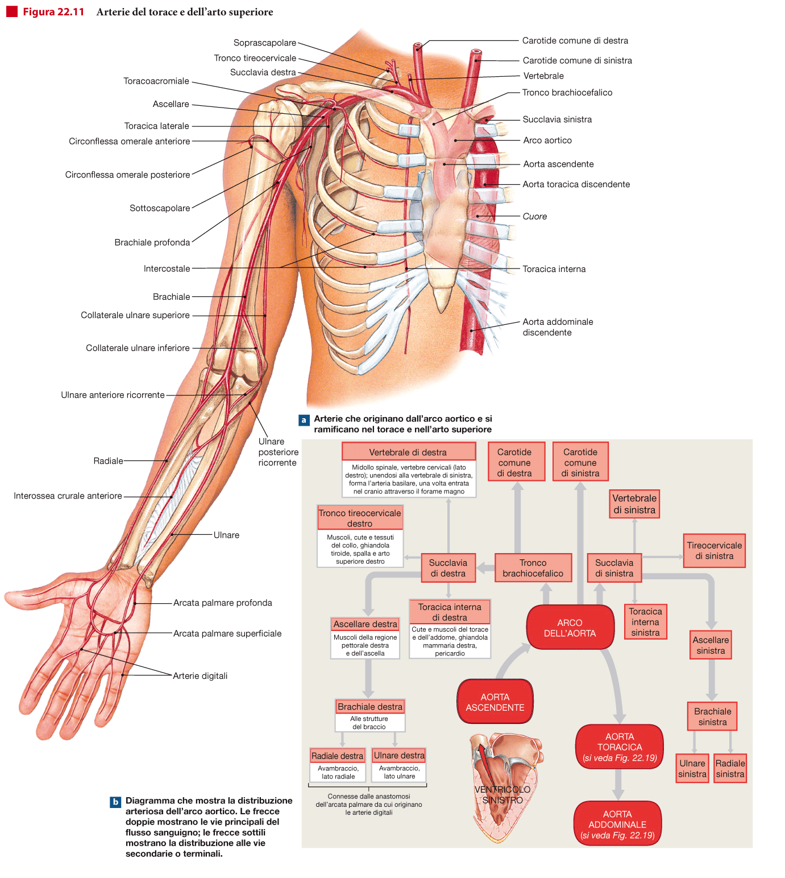

Slide 17
AORTA DISCENDENTE

Slide 18
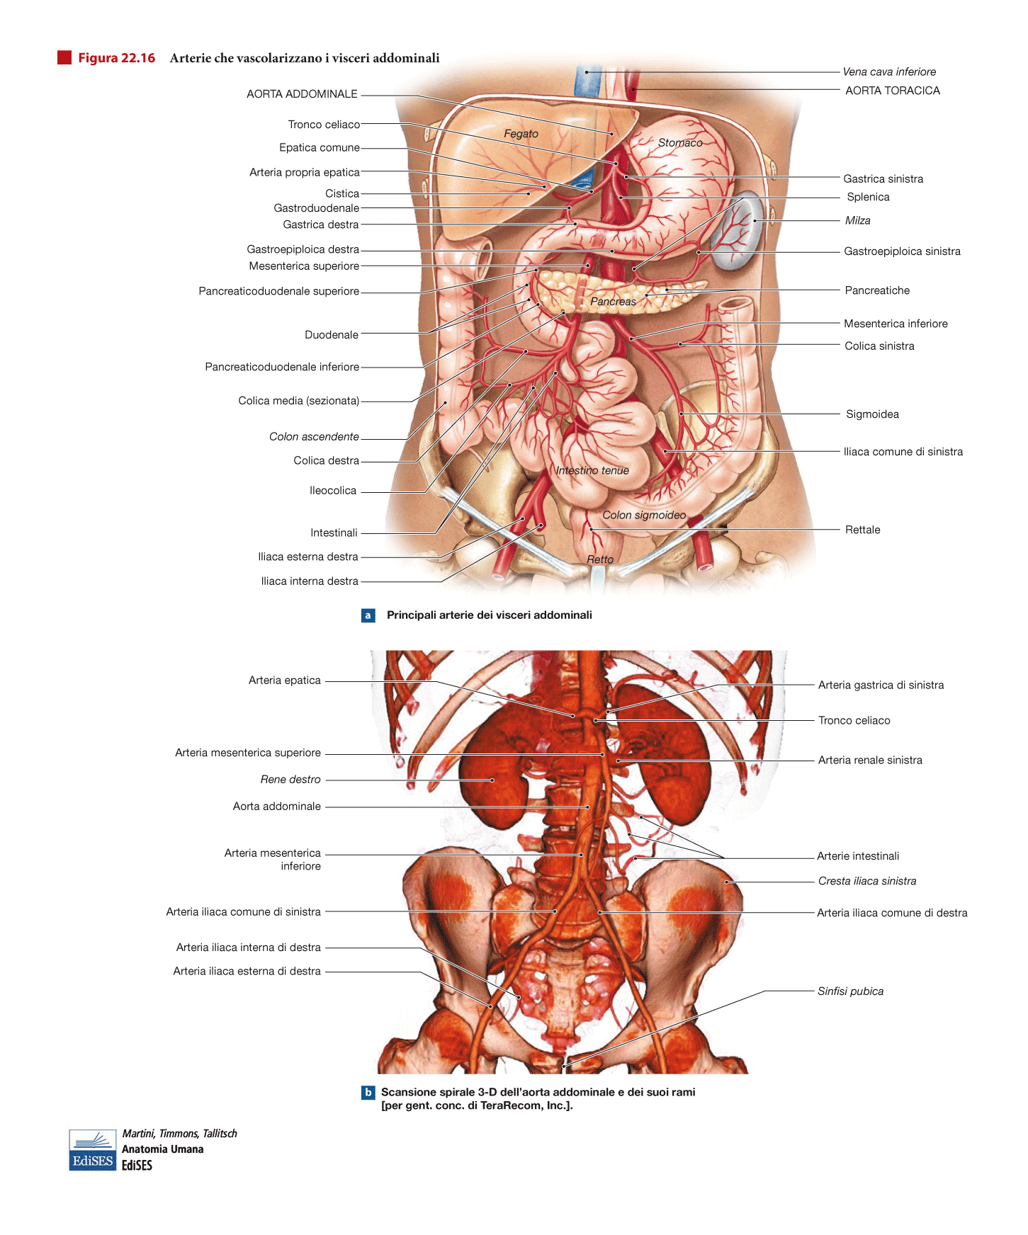

Slide 19
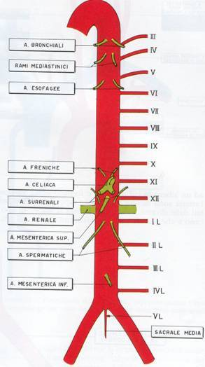
SCHEMA DELLE RAMIFICAZIONI DELL’ AORTA DISCENDENTE

Slide 20
AORTA DISCENDENTE TORACICA
Prosegue dall’ Arco Aortico dirigendosi posteriormente e a sinistra, contraendo rapporto con la Colonna Toracica e l’ Esofago.
Emette rami PARIETALI (Arterie INTERCOSTALI) e rami VISCERALI per Organi Toracici: Arterie ESOFAGEE, PERICARDICHE, BRONCHIALI (per irrorare i Polmoni).
Prosegue in direzione caudale, oltrepassa il proprio ORIFIZIO DIAFRAMMATICO e diviene AORTA ADDOMINALE.

Slide 21
AORTA DISCENDENTE ADDOMINALE
Anche l’ AORTA ADDOMINALE presenta RAMI PARIETALI (Arterie LOMBARI) e RAMI VISCERALI che, cranio-caudalmente, sono:
-ARTERIE FRENICHE INFERIORI (per il Diaframma)
-ARTERIA CELIACA
-ARTERIE RENALI (per i Reni)
-ARTERIA MESENTERICA SUPERIORE e INFERIORE
-ARTERIE GONADICHE (per l’ OVAIO o per il TESTICOLO)

Slide 22
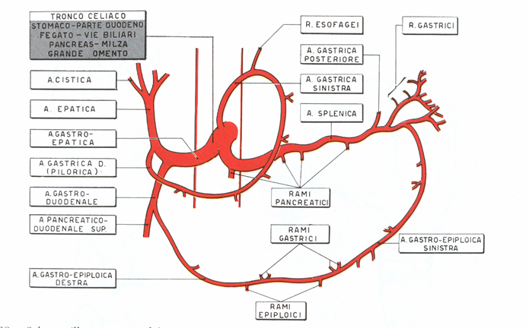
TRIPODE CELIACO

Slide 23
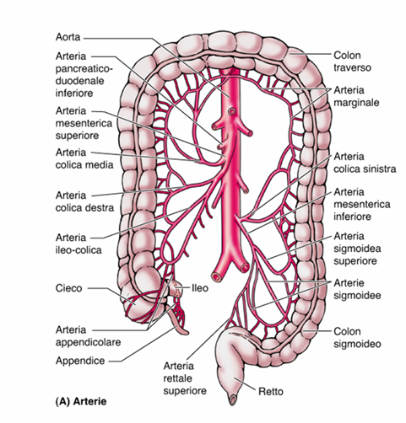
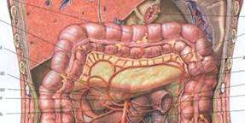
ARTERIE MESENTERICHE SUPERIORE ed INFERIORE
ARCATA
ANASTOMOTICA
Di
RIOLANO

Slide 24
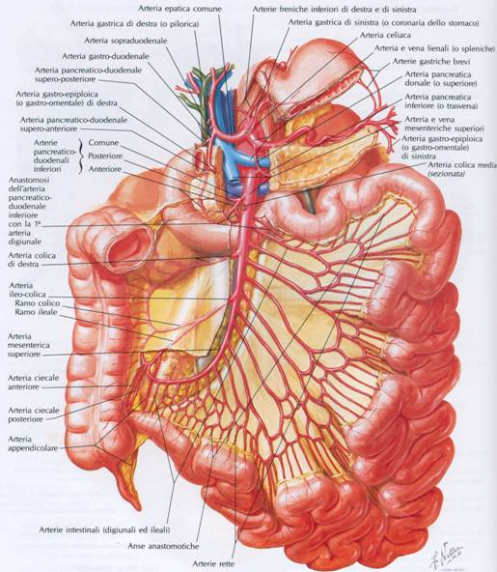
ARTERIA MESENTERICA SUPERIORE

Slide 25
ARTERIA MESENTERICA INFERIORE
Provvede alla irrorazione dell’ INTESTINO CRASSO a partire dai due terzi restanti del COLON TRASVERSO, COLON DISCENDENTE, COLON SIGMOIDEO (o SIGMA o COLON ILEO-PELVICO), porzione piu’ craniale dell’ INTESTINO RETTO mediante l’ Arteria RETTALE (EMORROIDARIA) SUPERIORE.
Si anastomizza con l’ Arteria Mesenterica Superiore a livello del Colon Trasverso nella ARCATA ARTERIOSA ANASTOMOTICA di RIOLANO.

Slide 26
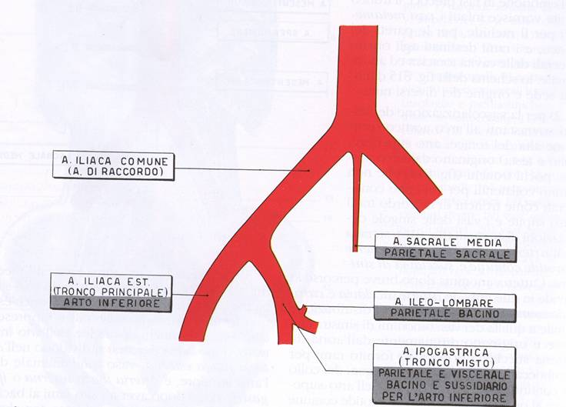
ARTERIE ILIACHE COMUNE, ESTERNA ed INTERNA (o Ipogastrica)

Slide 27
ARTERIA ILIACA COMUNE
A livello della Vertebra L4, l’ Aorta emette il suo Ramo Terminale (Arteria SACRALE MEDIA o MEDIANA) e le 2 collaterali (pari) Arterie ILIACHE COMUNI.
A livello dell’ Amfiartrosi SACRO-ILIACA, l’ Arteria Iliaca Comune si biforca nell’ ARTERIA ILIACA ESTERNA ed ARTERIA ILIACA INTERNA (o IPOGASTRICA)

Slide 28
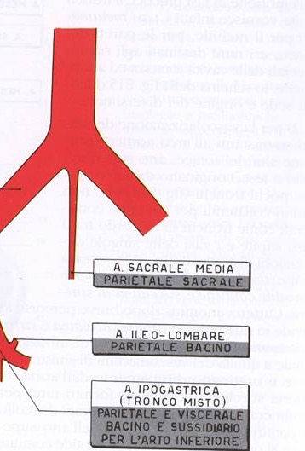
ARTERIA SACRALE MEDIA (MEDIANA)
Decorre posteriormente all’ Intestino Retto ed anteriormente all’ Osso Sacro.
Contribuisce all’ irrorazione sanguifera dell’ Intestino Retto.

Slide 29
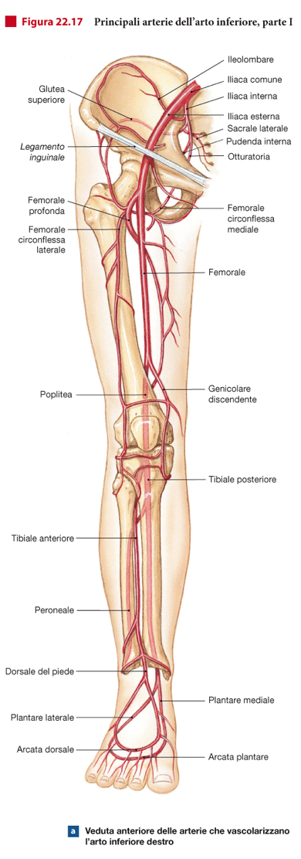
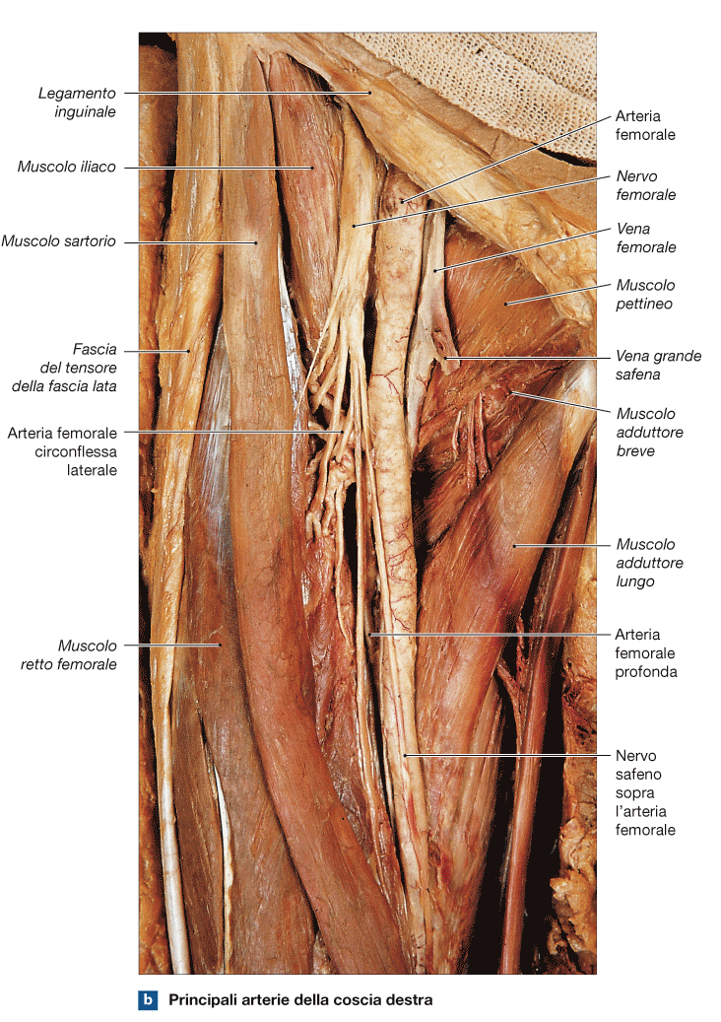


Slide 30
ARTERIA ILIACA ESTERNA
Provvede alla irrorazione dell’ Arto Inferiore, proseguendo inferiormente al Legamento Inguinale con l’ ARTERIA FEMORALE (nel cosiddetto Triangolo Femorale di Scarpa). Quest’ultima decorre nel cosiddetto Canale (muscolare) degli Adduttori (nella coscia), per diventare ARTERIA POPLITEA nell’ omonima cavità.Prosegue dividendosi in ARTERIE TIBIALI (Anteriore e Posteriore) e FIBULARE, per raggiungere il Piede con le ARCATE ARTERIOSE PLANTARE e DORSALE

Slide 31

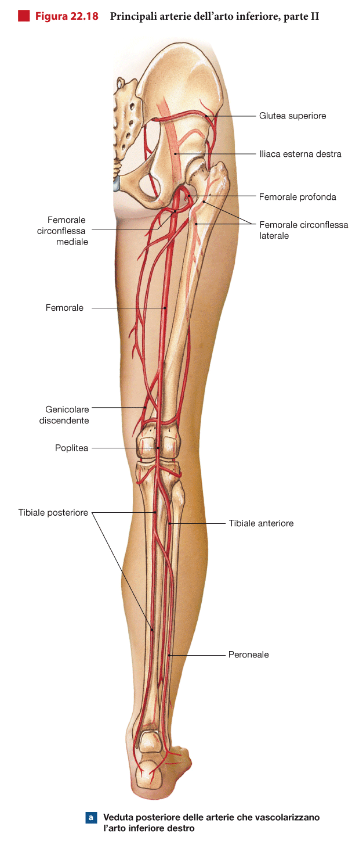
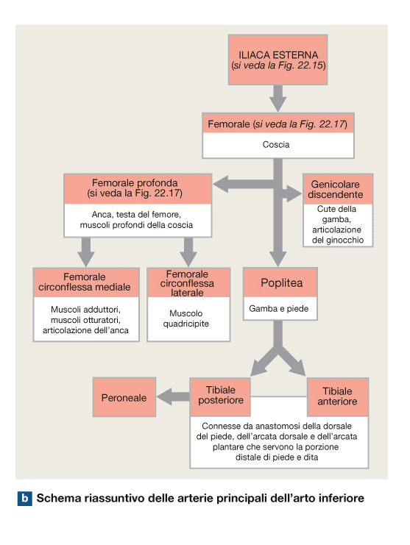

Slide 32
ARTERIA ILIACA INTERNA
Emette RAMI PARIETALI per le formazioni muscolo-scheletriche del bacino.
I RAMI VISCERALI si dirigono, invece, ad organi pelvici:
ARTERIE RETTALI MEDIA e INFERIORE
ARTERIE VESCICALI SUPERIORE ed INFERIORE
ARTERIA UTERINA (nella femmina)
RAMI PROSTATICI dell’Arteria Vescicale Inferiore (nel maschio)

Slide 33
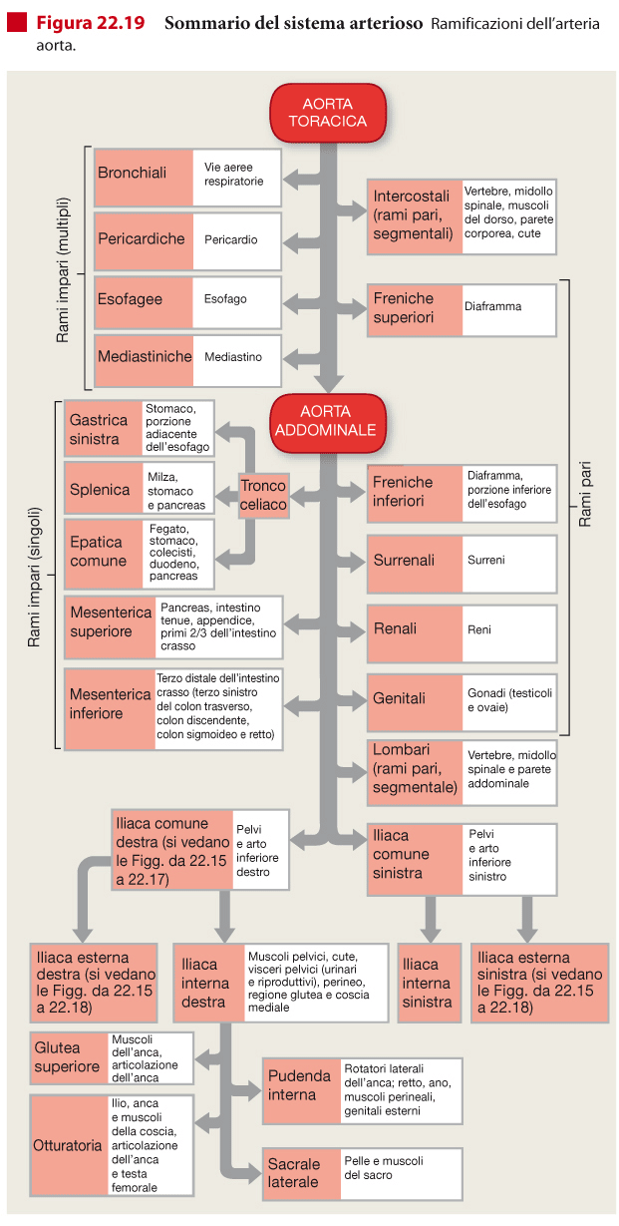

Slide 34
VENE della
GRANDE CIRCOLAZIONE

Slide 35
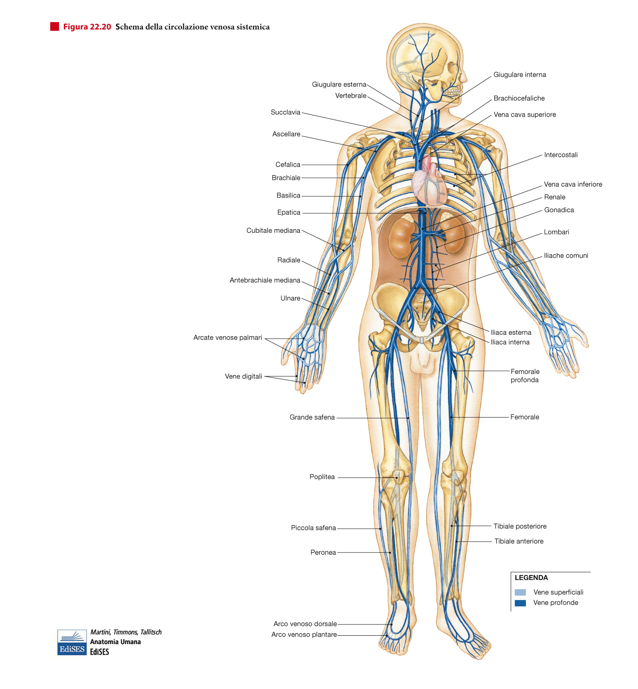

Slide 36
CIRCOLAZIONE VENOSA SISTEMICA
Il SISTEMA VENOSO della Grande Circolazione riporta al Cuore (Atrio Destro) il Sangue recuperato dai Microcircoli dei diversi distretti del corpo.
Occupano una superficie MAGGIORE (Due Terzi della estensione del distretto sanguifero) rispetto al distretto ARTERIOSO (Un Terzo)
Infatti, a ciascuna arteria, corrisponde un CIRCOLO VENOSO REFLUO duplice:
- PROFONDO, corrispondente al decorso della rispettiva arteria, localizzato prevalentemente tra i piani muscolari;
- SUPERFICIALE, formato da vasi venosi che drenano sempre dal medesimo distretto, ma situati più superficialmente (ad nel SOTTOCUTANEO dell’ Ipoderma)

Slide 37
SISTEMI VENOSI della GRANDE CIRCOLAZIONE
I circoli VENOSI PROFONDO e SUPERFICIALE della Grande Circolazione afferiscono:
dalla Regione SOPRADIAFRAMMATICA nella VENA CAVA SUPERIORE;
dalla Regione SOTTODIAFRAMMATICA nella VENA CAVA INFERIORE;
Il Sistema AZYGOS (Vena AZYGOS a destra e Vene EMIAZYGOS a sinistra raccolgono il Sangue sia dall’ Addome, sia dal Torace, per confluire nella Vena CAVA SUPERIORE);
Il SENO VENOSO CORONARIO (già visto).

Slide 38
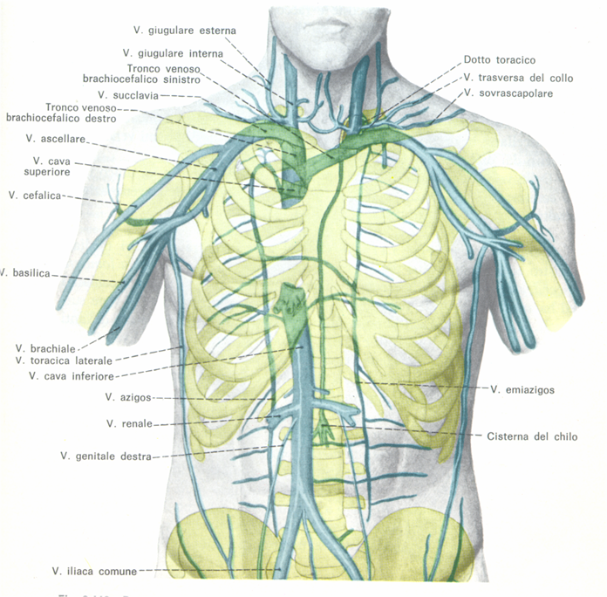
SISTEMI VENOSI della
GRANDE
CIRCOLA- ZIONE
V. CAVA
SUPERIORE
V. CAVA
INFERIORE

Slide 39
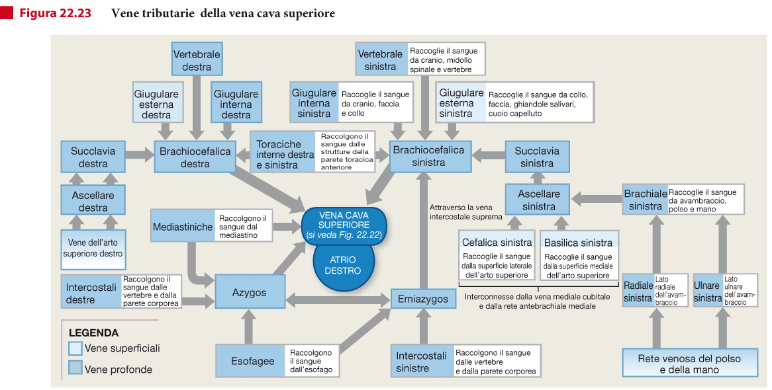

Slide 40
VENE afferenti alla
VENA CAVA SUPERIORE

Slide 41
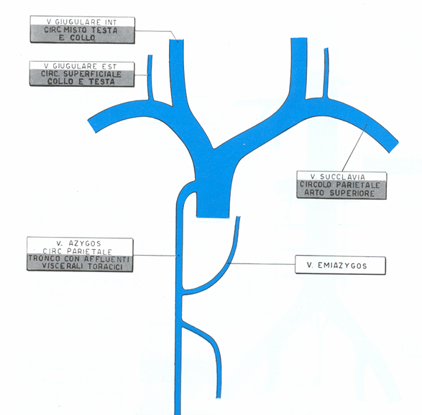
VENE CAVA SUPERIORE ed ANONIME

Slide 42
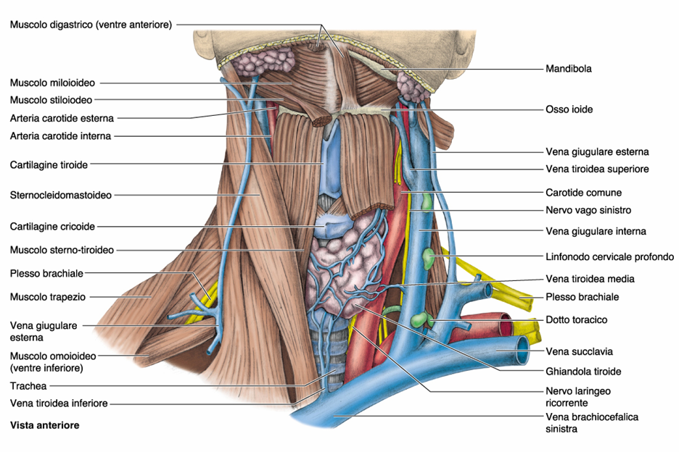
VENE DEL COLLO

Slide 43
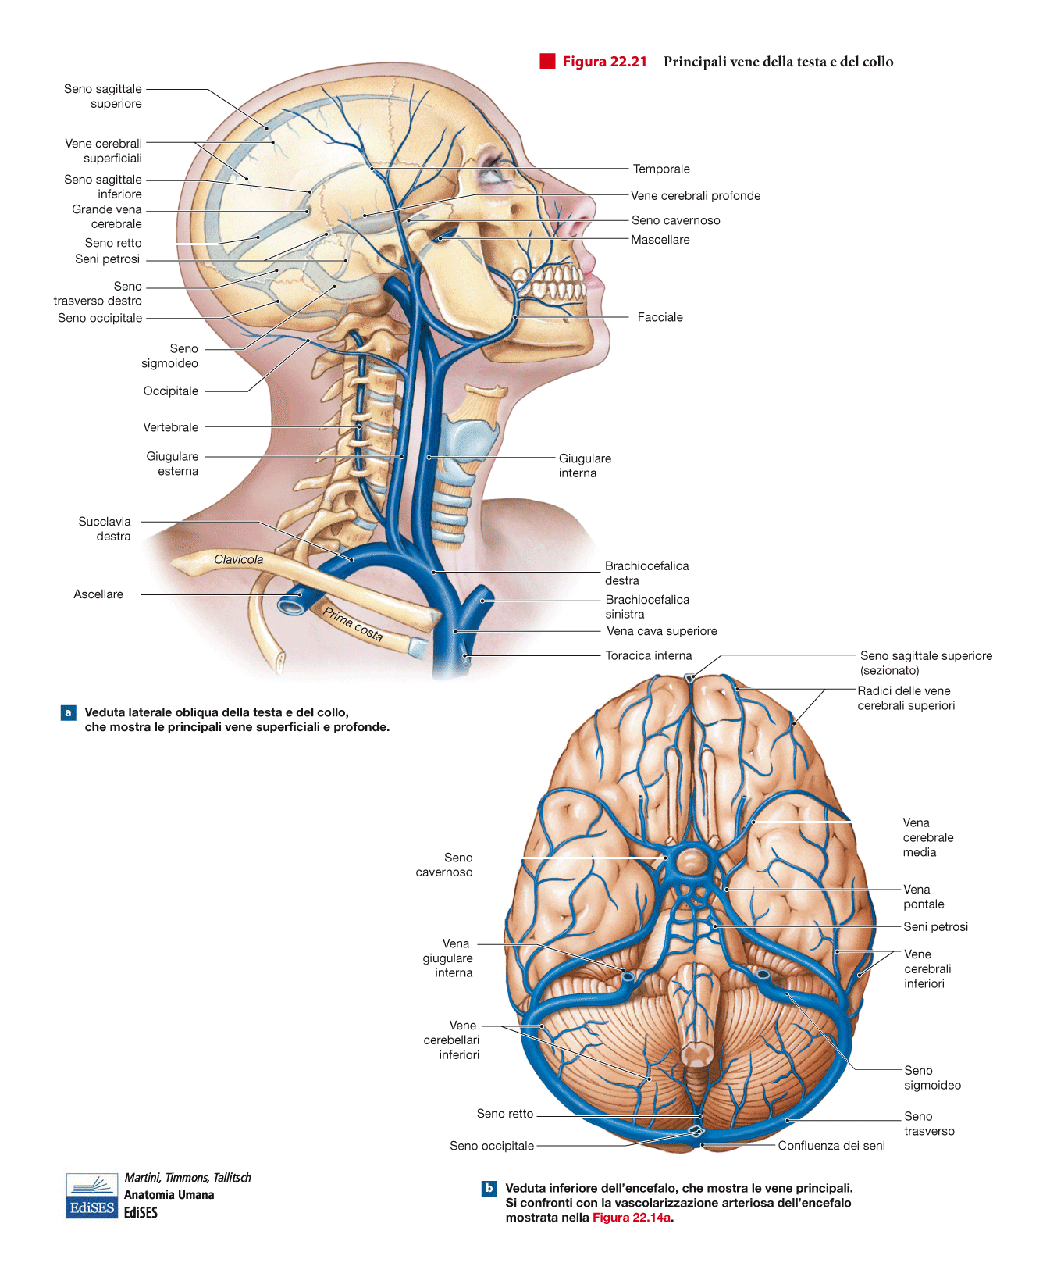

Slide 44
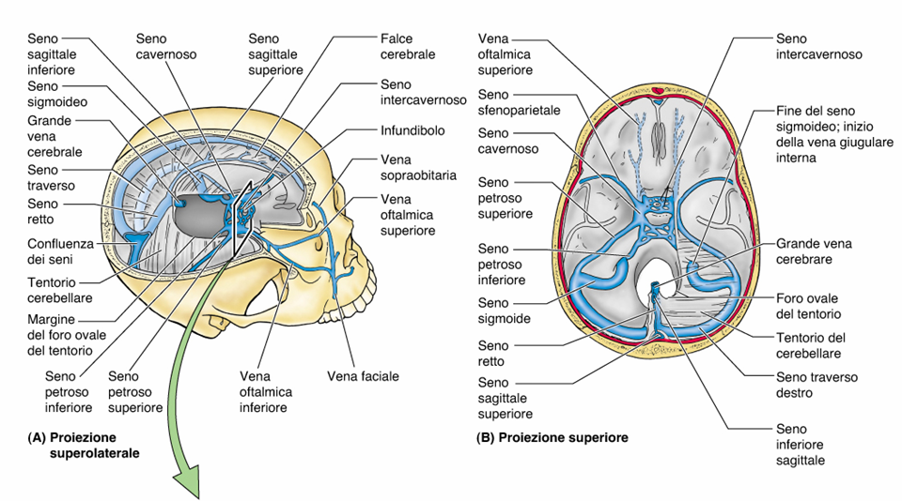
SENI VENOSI della DURA MADRE

Slide 45
DRENAGGIO VENOSO dell’ ARTO SUPERIORE
A partire dalle arcate PROFONDA e SUPERFICIALE della MANO si organizzano:
CIRCOLO PROFONDO con le VENE (di solito 2 Vene «COMITES» accompagnano la rispettiva arteria) ULNARI e RADIALI, BRACHIALI, per confluire nella VENA ASCELLARE.
CIRCOLO SUPERFICIALE, con le VENE BASILICA (medialmente) e CEFALICA (lateralmente), che confluiscono nella Vena Ascellare e da qui nella VENA SUCCLAVIA.

Slide 46
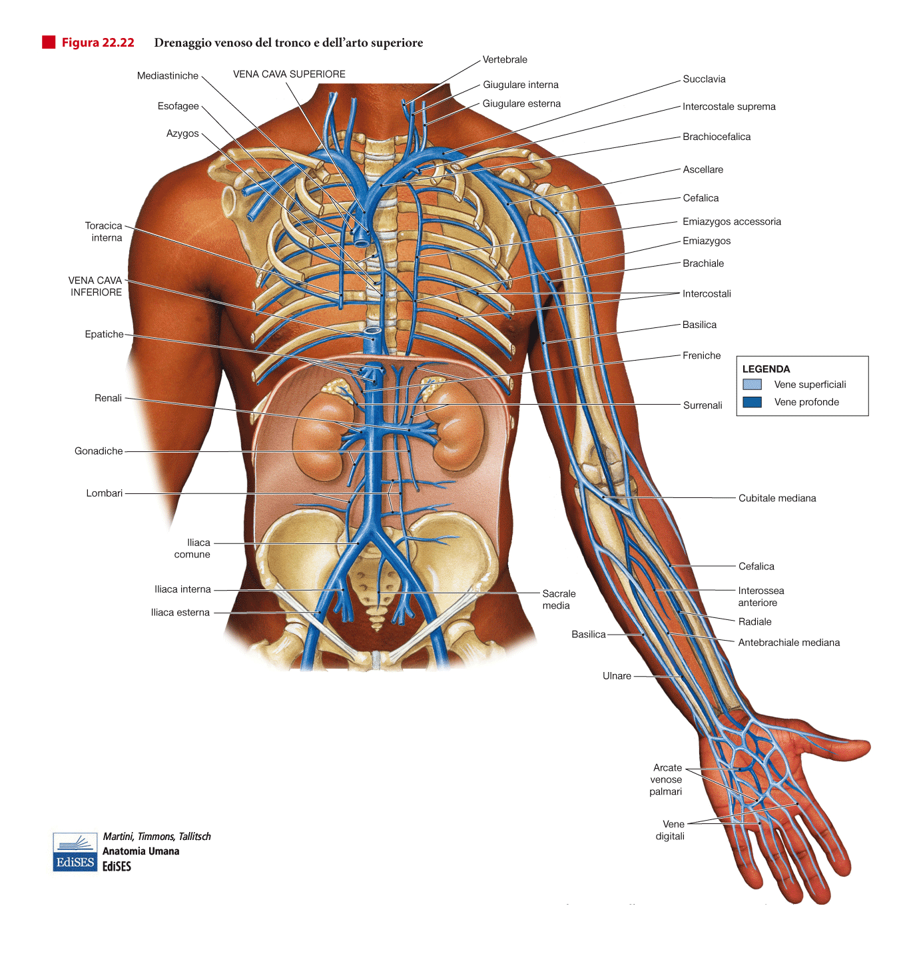

Slide 47
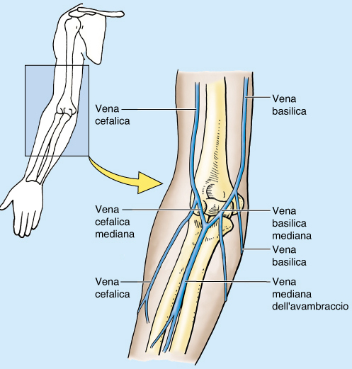
VENE CEFALICA e BASILICA

Slide 48
DRENAGGIO VENOSO DEL TORACE
Rami PARIETALI e VISCERALI della Regione TORACICA afferiscono:
Nella Vena Succlavia
Nel SISTEMA AZYGOS: VENA AZYGOS a destra e Sistema Emiazygos a sinistra (quest’ultimo poi confluisce a destra nell’ Azygos). La Vena AZYGOS confluisce poi nella Vena CAVA SUPERIORE.
La VENA AZYGOS proviene dalla Regione Sottodiaframmatica (L2), risale nel Torace a destra della Colonna Vertebrale. Tra le Vene Tributarie, si possono ricordare le INTERCOSTALI, BRONCHIALI, ESOFAGEE, PERICARDICHE.

Slide 49
TRIBUTARIE DELLA VENA CAVA INFERIORE
Origina a livello di L4 dalla confluenza delle Vene Iliache Comuni, che, a loro volta, si formano dalla confluenza delle Vene ILIACA ESTERNA ed INTERNA (o Ipogastrica). Nella Vena Cava Inferiore confluiscono le Vene PARIETALI (3-4 Vene Lombari) e Vene VISCERALI (GONADICHE, RENALI), nonché le VENE SOVRAEPATICHE, drenanti il sangue refluo dal FEGATO. Quest’ultimo riceve un ulteriore APPORTO SANGUIFERO dalla VENA PORTA che si forma dalla confluenza delle VENE MESENTERICHE SUPERIORE (che drena anche dallo stomaco), INFERIORE e SPLENICA

Slide 50
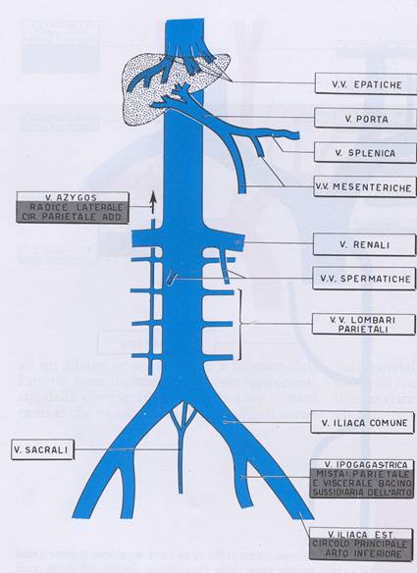
VENA CAVA INFERIORE

Slide 51
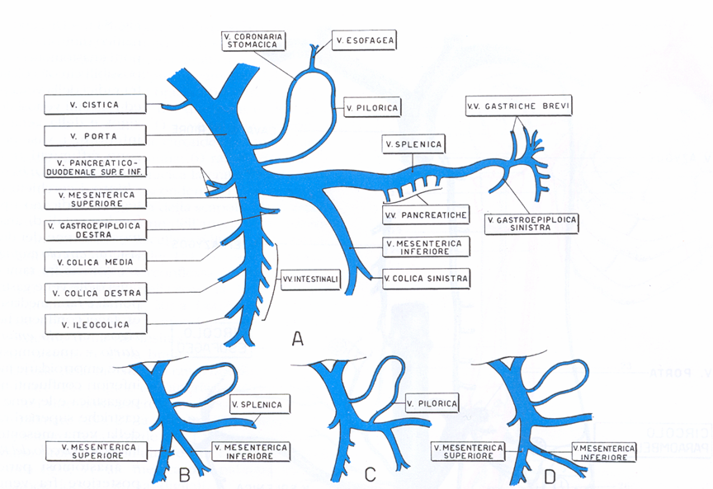
VENA PORTA

Slide 52
DRENAGGIO VENOSO dell’ ARTO INFERIORE
A partire dalle arcate DORSALE e PLANTARE del PIEDE si originano:
CIRCOLO VENOSO PROFONDO con VENE TIBIALI e FIBULARI, POPLITEE, FEMORALI, che poi confluiscono nelle VENE ILIACHE ESTERNE;
CIRCOLO VENOSO SUPERFICIALE: LATERALMENTE VENA SAFENA PICCOLA, che, a livello del Cavo Popliteo, confluisce nella VENA POPLITEA; MEDIALMENTE c’è la VENA SAFENA GRANDE, che risale la coscia fino al Triangolo Femorale, dove confluisce nella Vena Femorale.

Slide 53
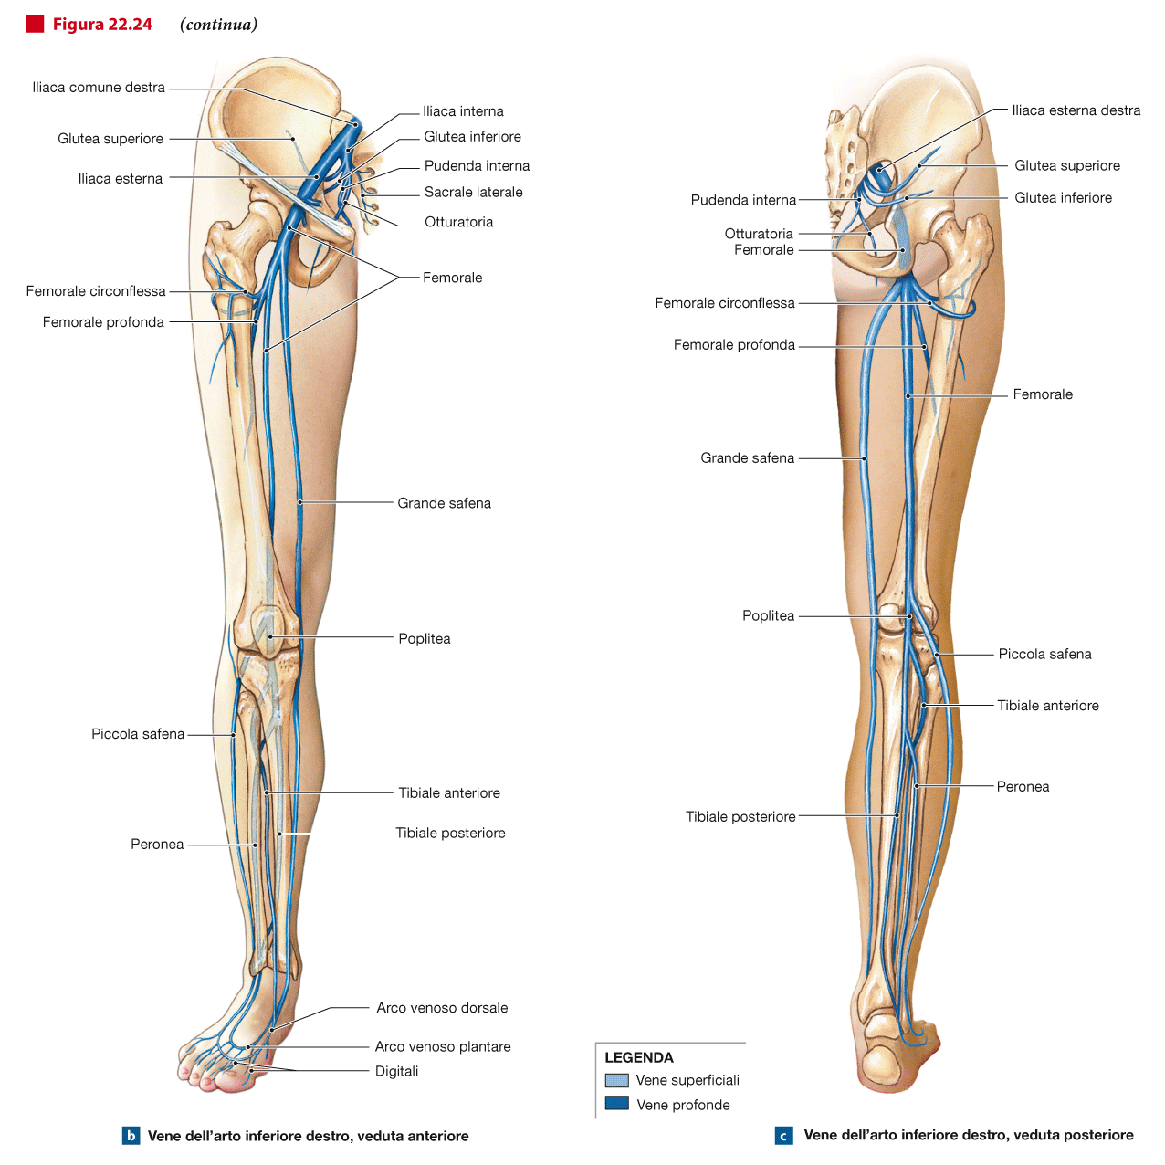

Slide 54
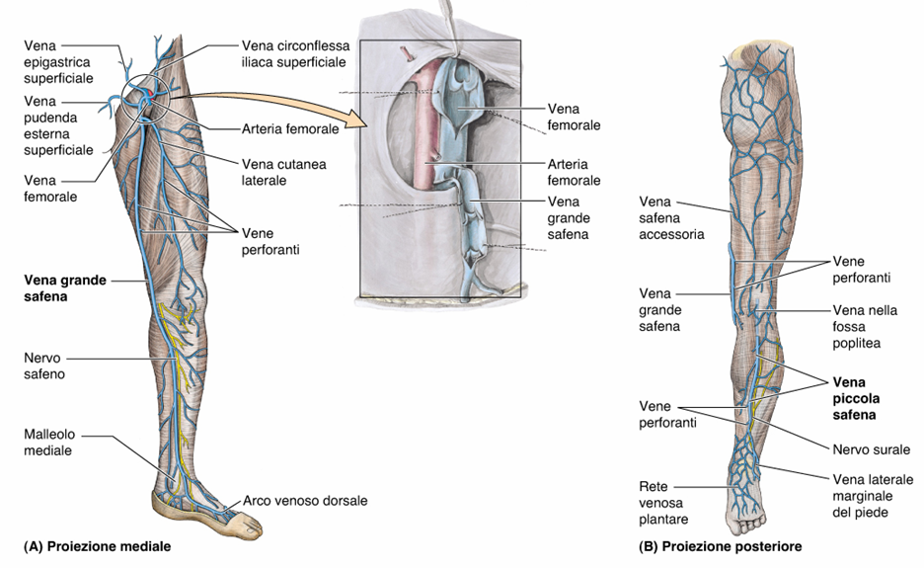
VENE SAFENE

Slide 55
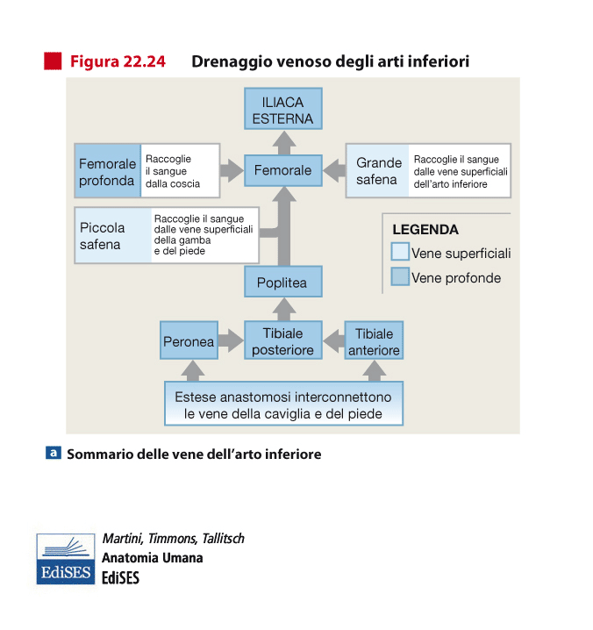

Slide 56
SISTEMA CIRCOLATORIO LINFATICO
(sintesi)

Slide 57
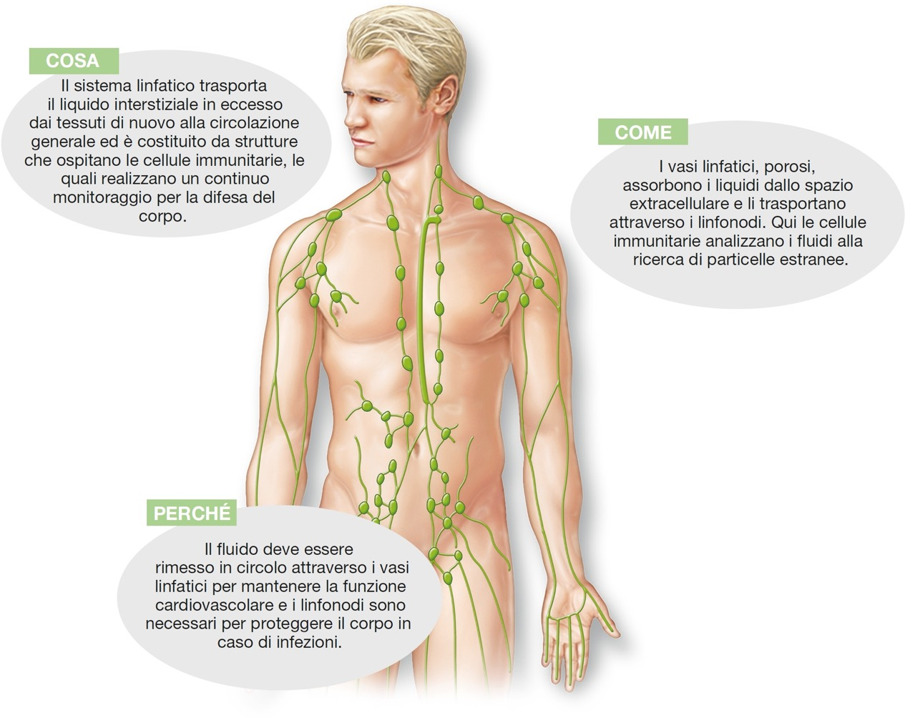

Slide 58
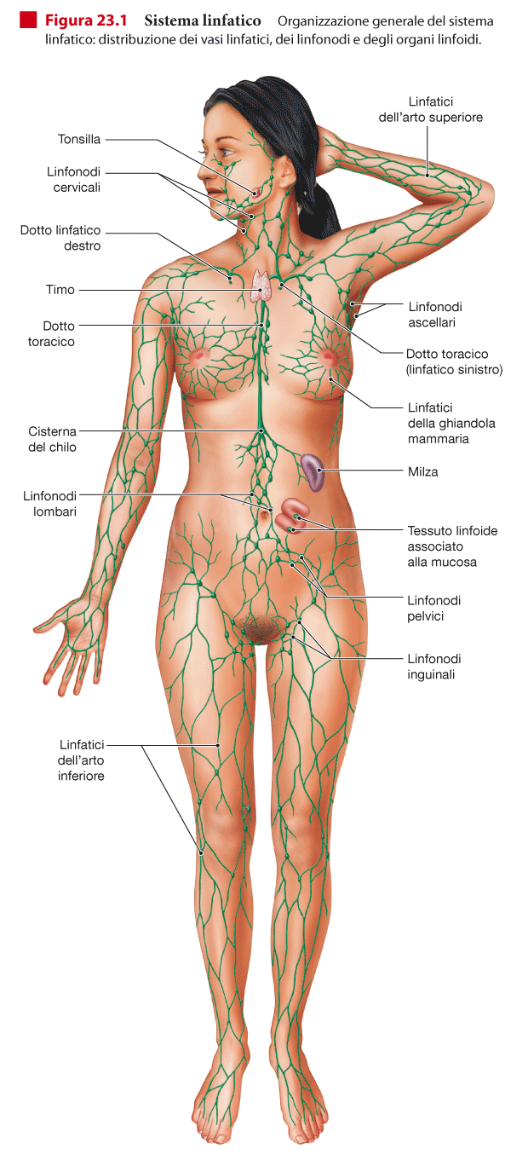
SISTEMA
CIRCOLATORIO
LINFATICO
e
LINFONODI

Slide 59
SCHEMA MORFO-FUNZIONALE DEL SISTEMA
CIRCOLATORIO LINFATICO
Il FLUIDO INTERSTIZIALE, oltre ad essere recuperato nel Sistema Venoso, viene recuperato anche nel Sistema Circolatorio Linfatico, costituendo la LINFA.
Il decorso della LINFA può essere così schematizzato: dai CAPILLARI LINFATICI, si passa ai PRECOLLETTORI LINFATICI, da qui nei COLLETTORI SUPERFICIALI e PROFONDI, sul decorso dei quali si localizzano degli Organi Linfoidi, definiti LINFONODI. I COLLETTORI confluiscono poi in:
DOTTO TORACICO, che raccoglie la linfa della Regione SOTTODIAFRAMMATICA e della META’ SOPRADIAFRAMMATICA SINISTRA e ARTO SUPERIORE SINISTRO;
TRONCO LINFATICO DESTRO, che raccoglie la linfa della META’ SOPRADIAFRAMMATICA DESTRA e ARTO SUPERIORE DESTRO

Slide 60
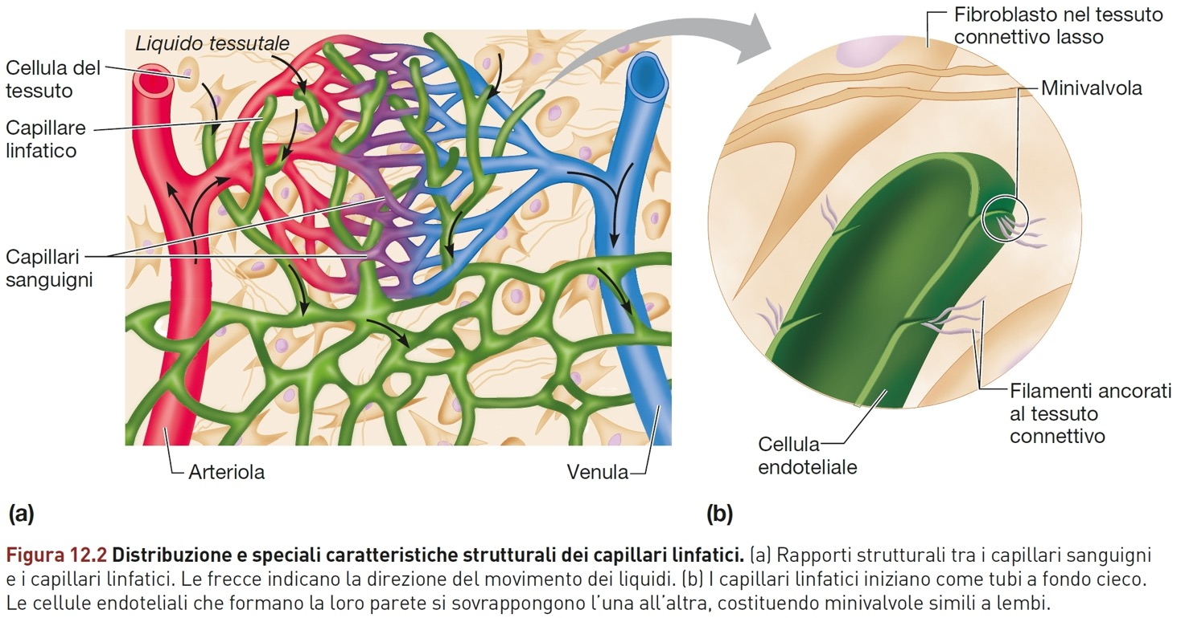

Slide 61
PERCORSO SCHEMATICO DELLA LINFA
CAPILLARI LINFATICI
⬇
PRECOLLETTORI
⬇
COLLETTORI
(SUPERFICIALI e
PROFONDI)
⬇
TRONCHI LINFATICI
PRINCIPALI
(Dotto Toracico e Tronco
Linfatico Destro)

Slide 62
SISTEMA CIRCOLATORIO LINFATICO

Slide 63
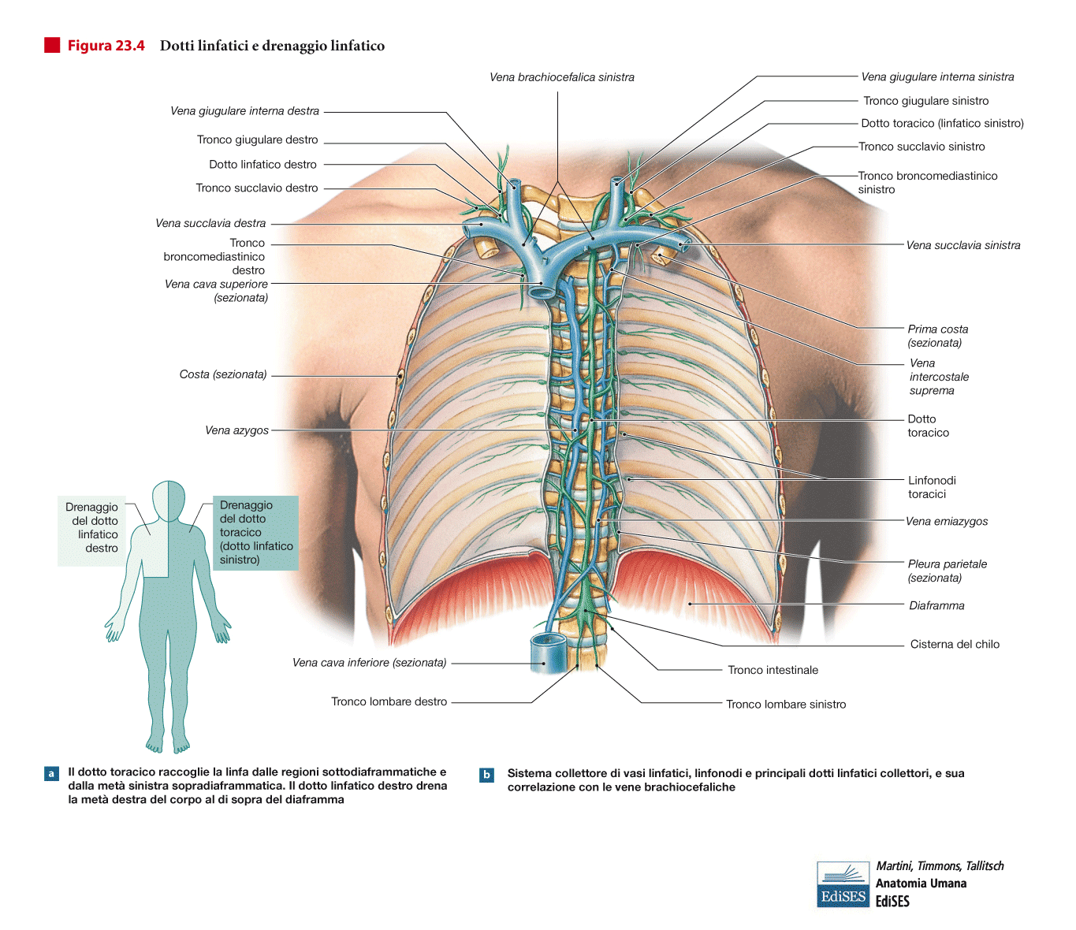

Slide 64
LINFONODI
Sono Organi Pieni intercalati sul decorso dei Collettori Linfatici.
Si classificano tra gli ORGANI LINFOIDI
Si raggruppano in Stazioni a Collocazione Regionale, Profonda e/o Superficiale, per provvedere al «setaccio/filtraggio» della Linfa, rallentandone il decorso nell’ ambito della loro specifica struttura.
Hanno forma definita RENIFORME, con un margine convesso, dove la linfa afferisce tramite i Collettori Afferenti, ed un margine opposto con una depressione concava, detta ILO, dove si localizzano i Collettori Efferenti e Vasi Sanguiferi per l’ irrorazione nutritizia del linfonodo stesso

Slide 65
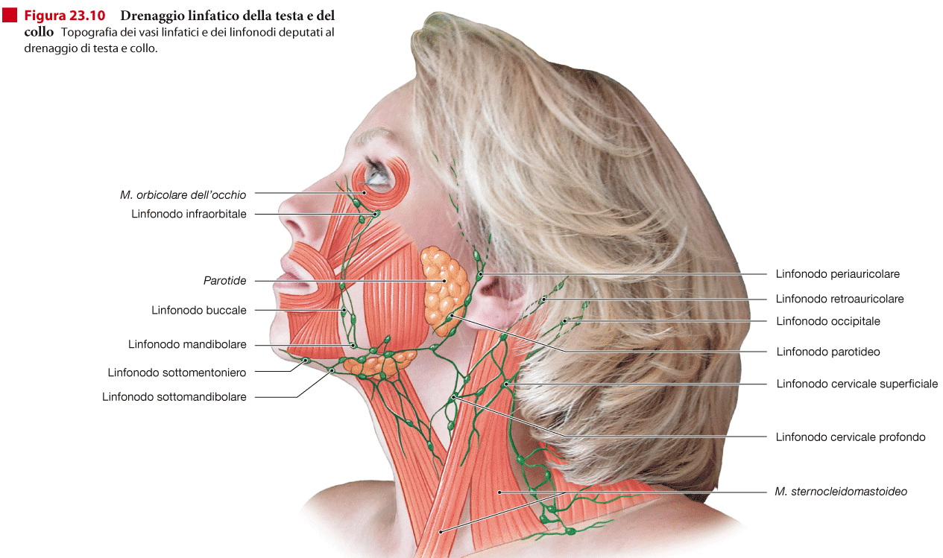

Slide 66
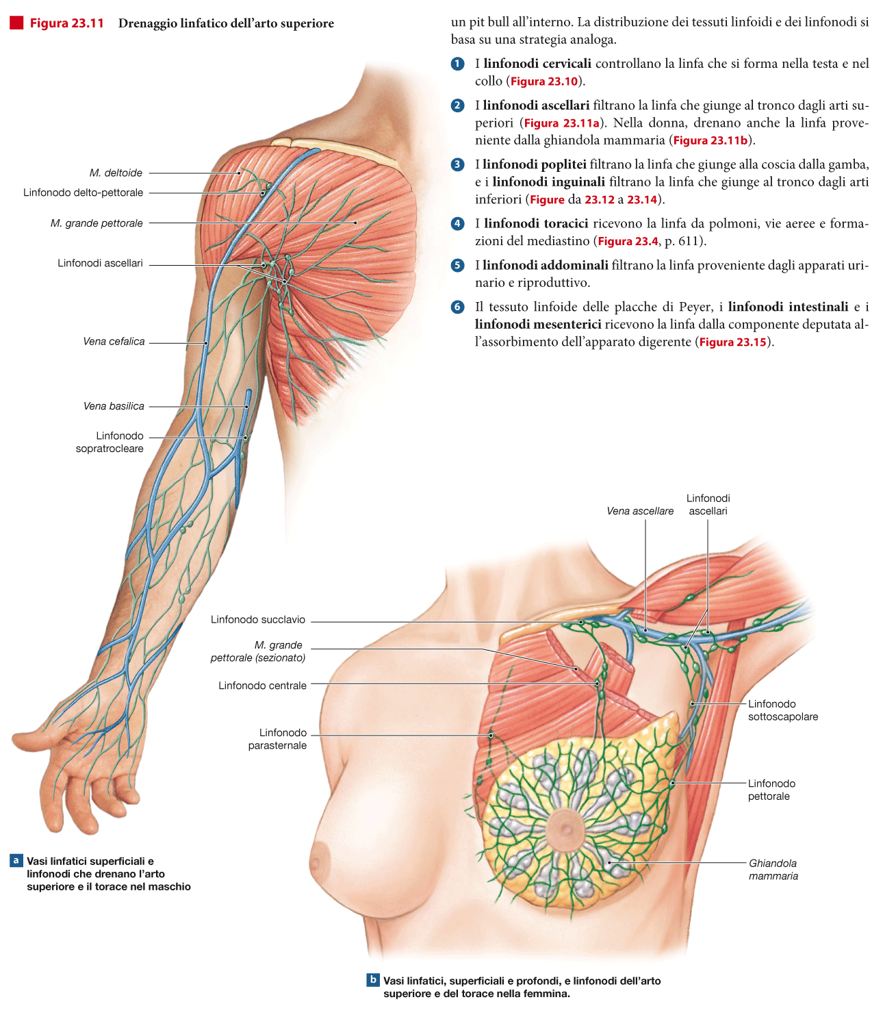

Slide 67
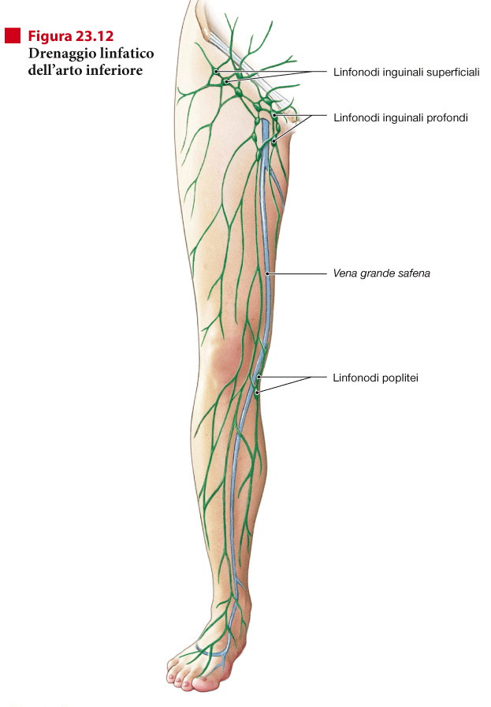

Slide 68
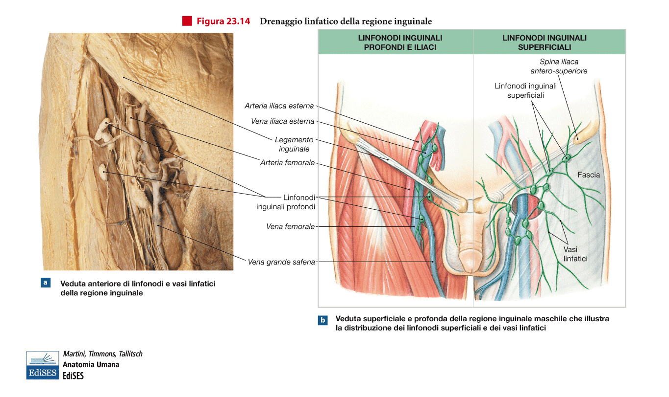

Slide 69
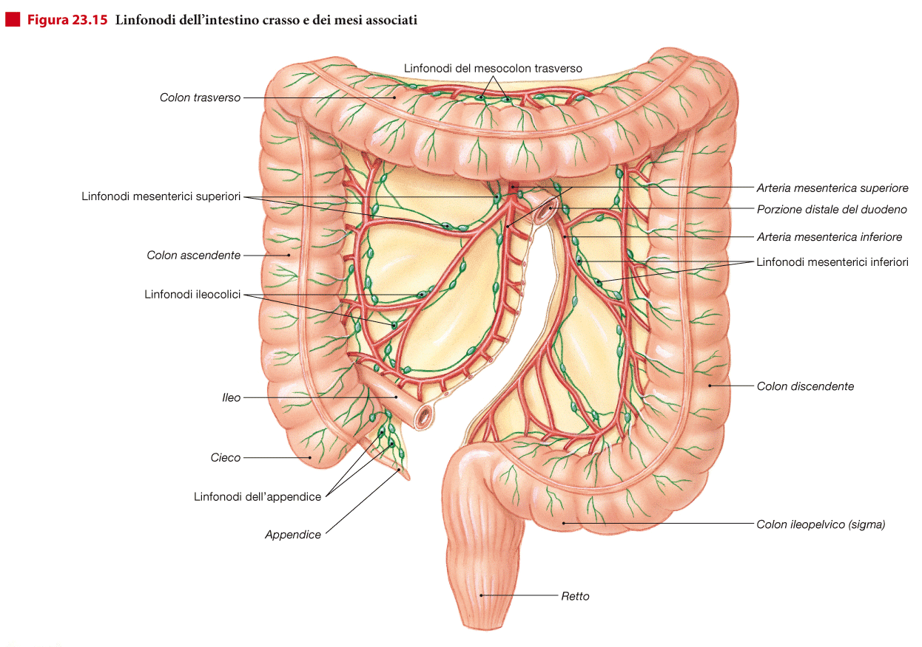

Slide 70
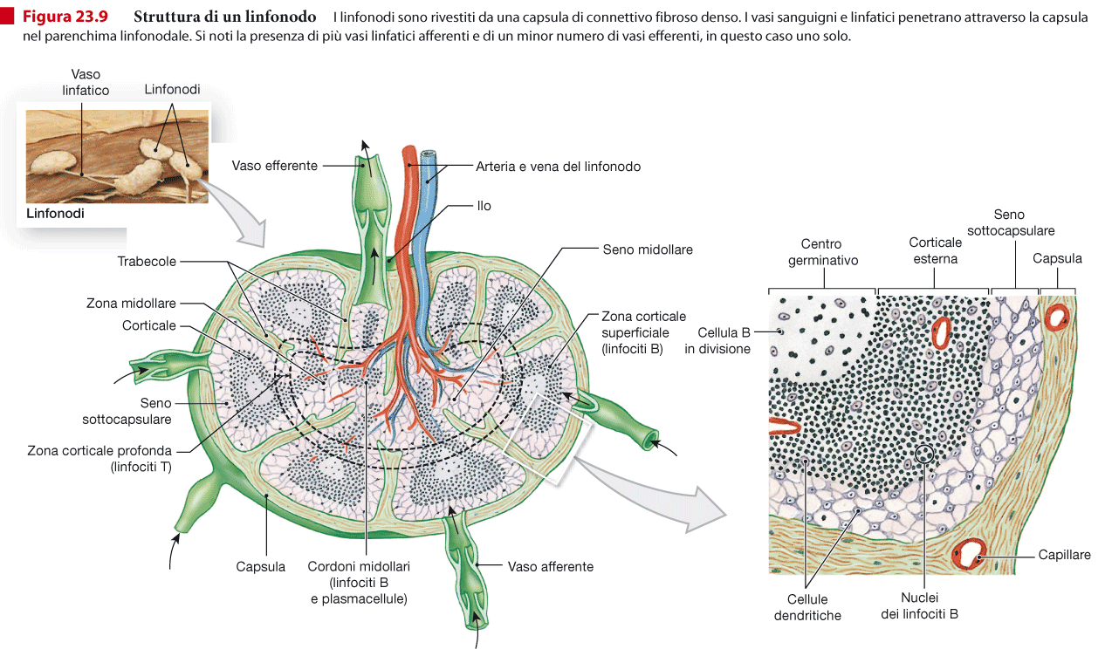

Slide 71
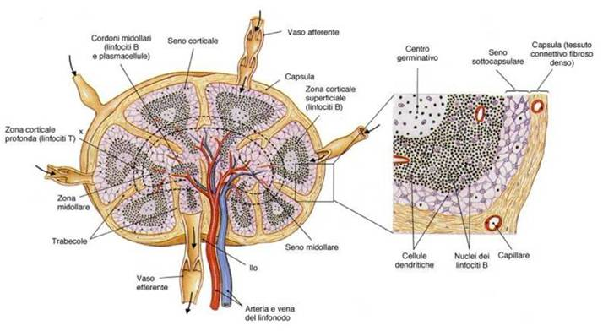
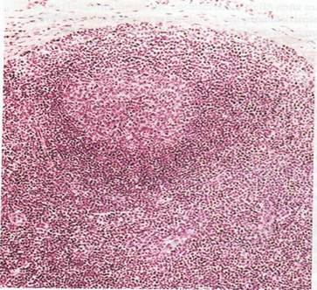

Slide 72
ALTRI ORGANI LINFOIDI

Slide 73
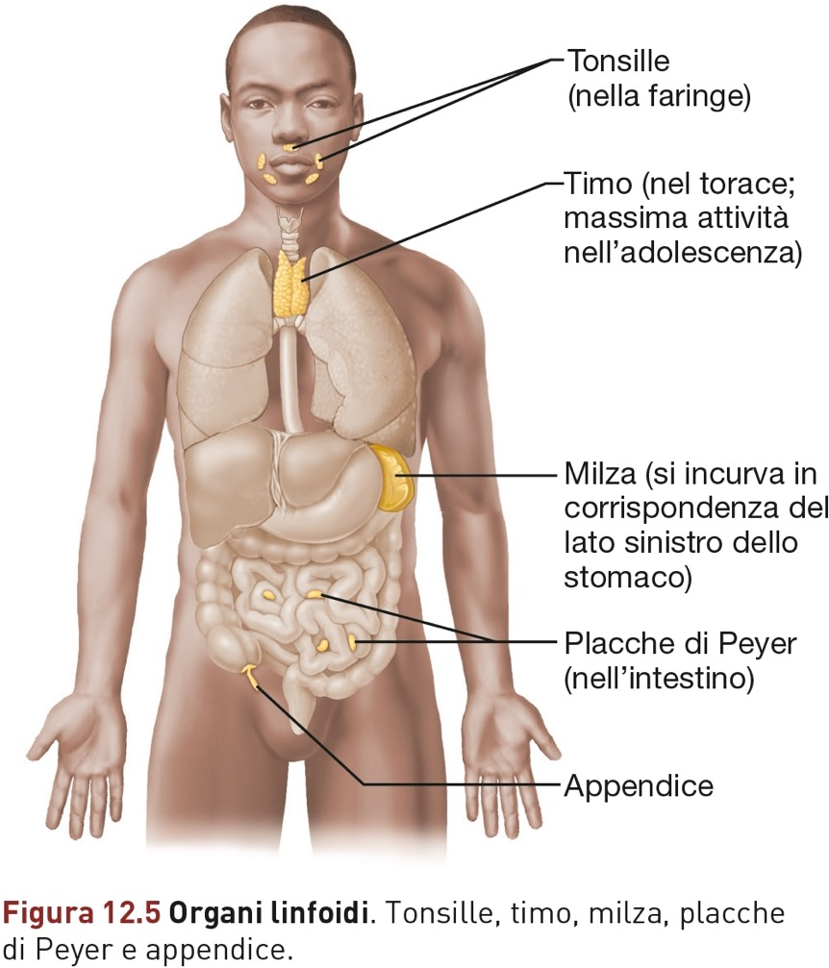

Slide 74
TESSUTO LINFOIDE ASSOCIATO ALLE MUCOSE (Mucosa-Associated Lymphoid Tissue)
Sono rappresentati da:
ANELLO (o ARCO) LINFATICO di WALDEYER nel distretto ORO-FARINGEO con le TONSILLE PALATINE, LINGUALE, FARINGEA, TUBARICA, LARINGEA;
FORMAZIONI LINFOIDI dell’ INTESTINO: PLACCHE di PEYER nell’ Ileo, APPENDICE CECALE (o VERMIFORME), NODULI LINFOIDI della Lamina Propria e/o Tonaca Sottomucosa dell’ Intestino Tenue e Crasso

Slide 75
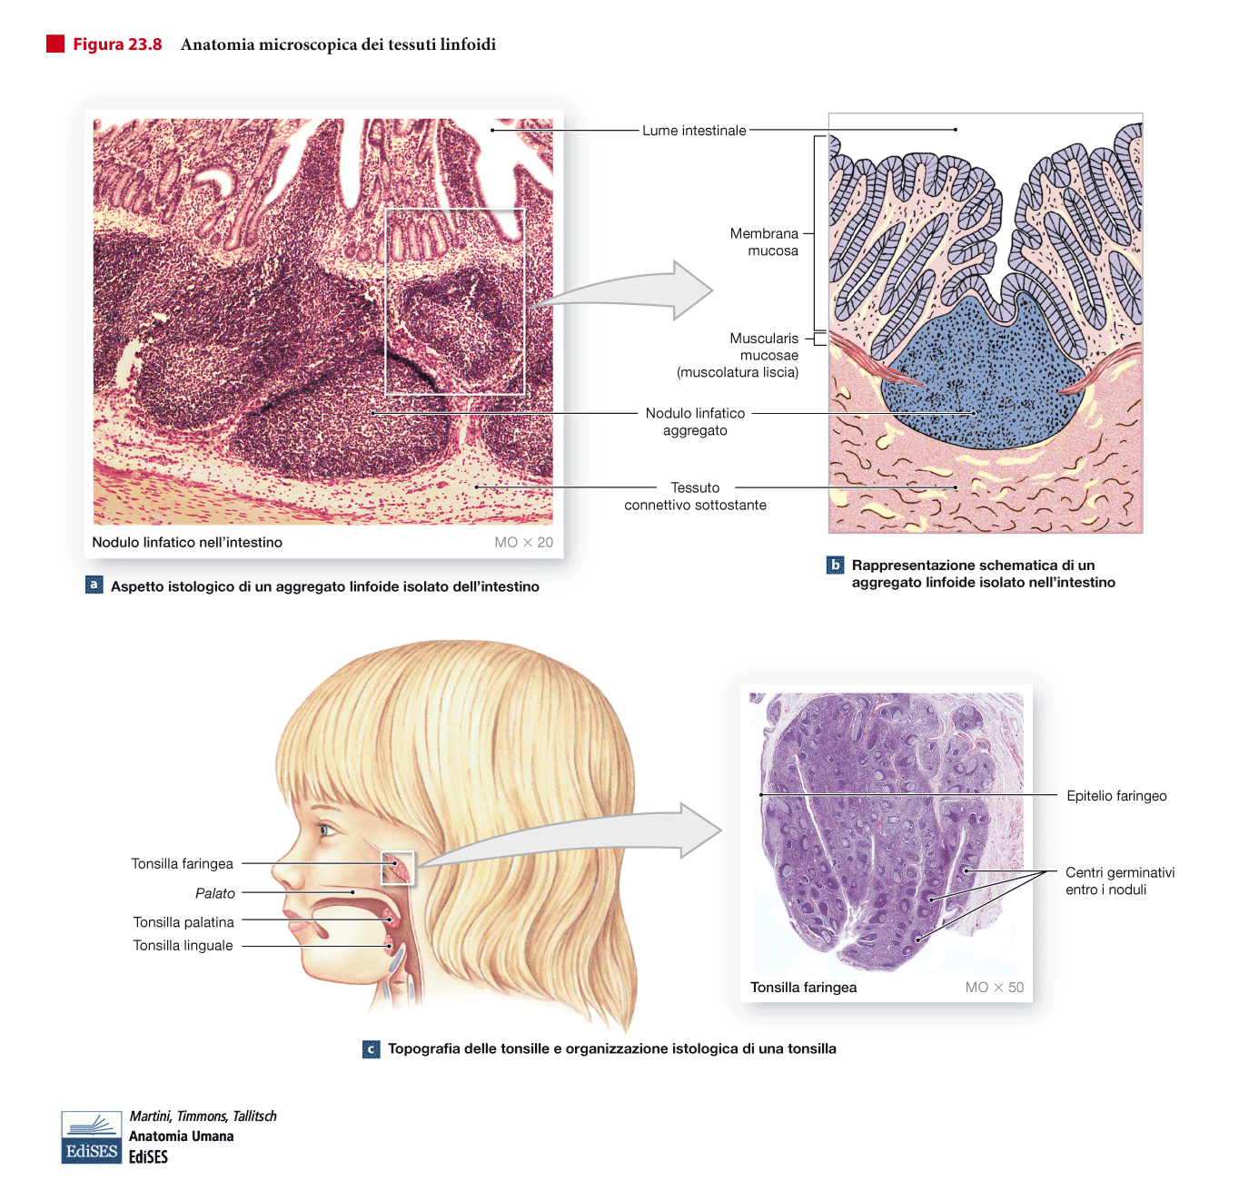

Slide 76


Slide 77
M I L Z A
Organo LINFOIDE, pieno, impari, intraperitoneale e localizzato nell’ IPOCONDRIO SINISTRO.
Prende rapporto con la Parete Addominale Antero-Laterale, il Muscolo Diaframma, il Fondo dello Stomaco, il Rene Sinistro, la Coda del Pancreas.
È deputato alla distruzione dei Globuli Rossi del Sangue che hanno concluso il loro ciclo vitale dopo circa 120 giorni di vita (ERITROCATERESI).
A differenza dei Linfonodi, la MILZA «setaccia» e «filtra» il Sangue (anziché la Linfa), al fine di identificarvi possibili agenti potenzialmente dannosi per l’ organismo.

Slide 78

ANATOMIA TOPOGRAFICA DELLA MILZA

Slide 79
STRUTTURA DELLA MILZA
La MILZA è rivestita da una CAPSULA FIBRO-MUSCOLARE (Muscolatura Liscia)
Il Tessuto Linfoide della MILZA si organizza in:
POLPA BIANCA, il cui tessuto linfoide segue le Ramificazioni della Arteria Splenica o Lienale, provvista di Fibrocellule Muscolari Lisce;
POLPA ROSSA è prevalentemente costituita da Eritrociti, che vengono selezionati da Cellule Linfoidi per sottoporli a Eritrocateresi.

Slide 80

MILZA: CIRCOLAZIONE APERTA e CHIUSA

Slide 81
T I M O
Organo LINFOIDE impari localizzato nel MEDIASTINO della Cavità Toracica, antero-superiormente rispetto al Cuore nel suo Sacco Pericardico.
Fino all’ età adolescenziale provvede a differenziare i LINFOCITI «T» (Timociti).
Successivamente all’ adolescenza, va incontro ad una regressione morfo-funzionale a tessuto adiposo.

Slide 82


